Slide 1
স্বাগতম

Slide 2
wkÿK cwiwPwZ

Slide 3
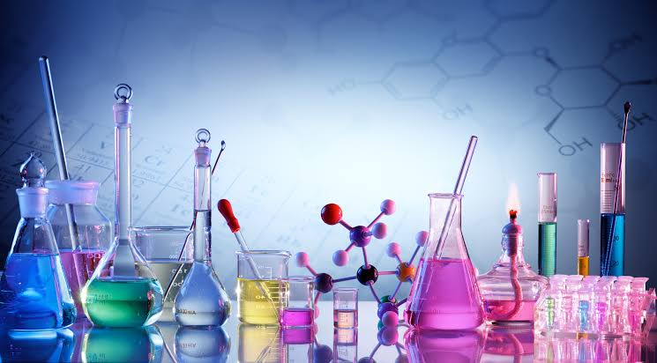
পাঠ
পরিচিতি
শ্রেণিঃ একাদশ ও দ্বাদশ
বিষয়ঃ রসায়ন দ্বিতীয় পত্র
আধ্যায়ঃ ১ (পরিবেশ রসায়ন)
সময়ঃ ৪৫ মিঃ

Slide 4
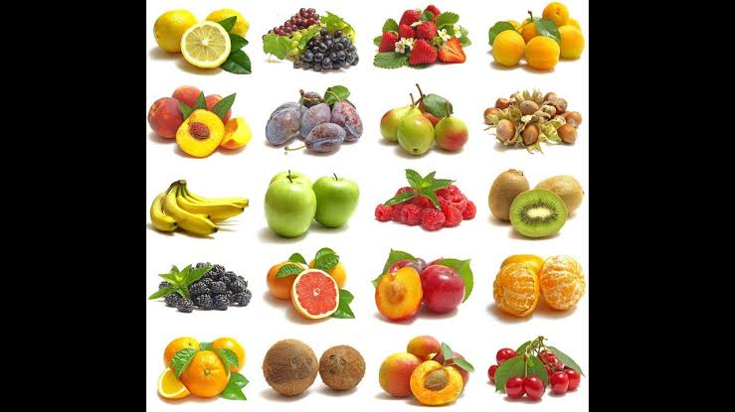
বিভিন্ন অম্লীয়/টক ফল

Slide 5
আজকের পাঠ
অম্ল-ক্ষারকের আরহেনিয়াস ও লুইস তত্ত্ব

Slide 6
শিখনফল
আজকের পাঠশেষে শিক্ষার্থীরা
১। আরহেনিয়াস তত্ত্বানুসারে অম্ল-ক্ষারক ব্যাখ্যা করতে পারবে।
২। লুইস তত্ত্বানুসারে অম্ল-ক্ষারক ব্যাখ্যা করতে পারবে।
৩। অক্সি এসিডের শক্তিক্রম ব্যাখ্যা করতে পারবে।

Slide 8
Base

Slide 9
একক কাজ
২ মিনিট
ক ) আরহেনিয়াস অম্ল কী ?
খ ) দুটি আরহেনিয়াস ক্ষারকের উদাহরণ লেখ।

Slide 10
লুইস মতবাদে অম্ল-ক্ষারক
ইলেকট্রন জোড় দাতা
ইলেকট্রন জোড় গ্রহীতা

Slide 11
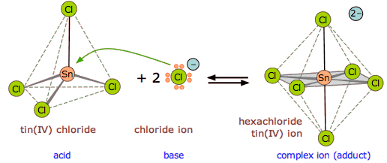
লুইস মতবাদে অম্ল-ক্ষারক
গ্রহীতা
দাতা

Slide 12
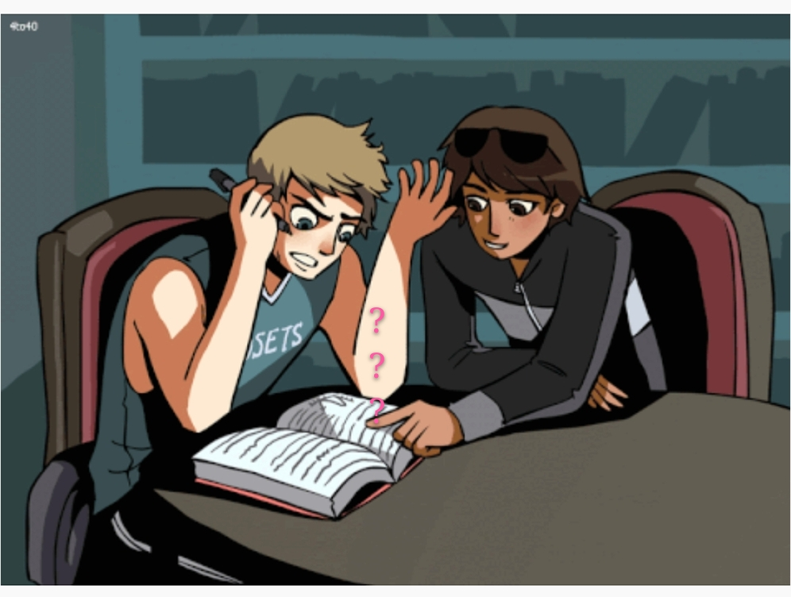
জোড়ায় কাজ
৩ মিনিট
◆ AlCl₃ কে লুইস অম্ল বলা হয় কেন ?

Slide 14
বাড়ির কাজ
১) HNO₃ এবং H₃PO₄ এর মধ্যে কোনটি তীব্র অম্ল ?
২) KOH আরহেনিয়াস ক্ষারক কেন?

Slide 15
Stay Safe
ধন্যবাদ

